Slide 1
Temario
Introducción al Machine Learning y a las PINNs
Feed Forward Neural Networks (FFNN)
Definiciones
Forward propagation
Backward propagation
Entrenamiento
DEPARTAMENTO DE DISEÑO MECÁNICO-INSTRUMENTACION INDUSTRIAL

Slide 2
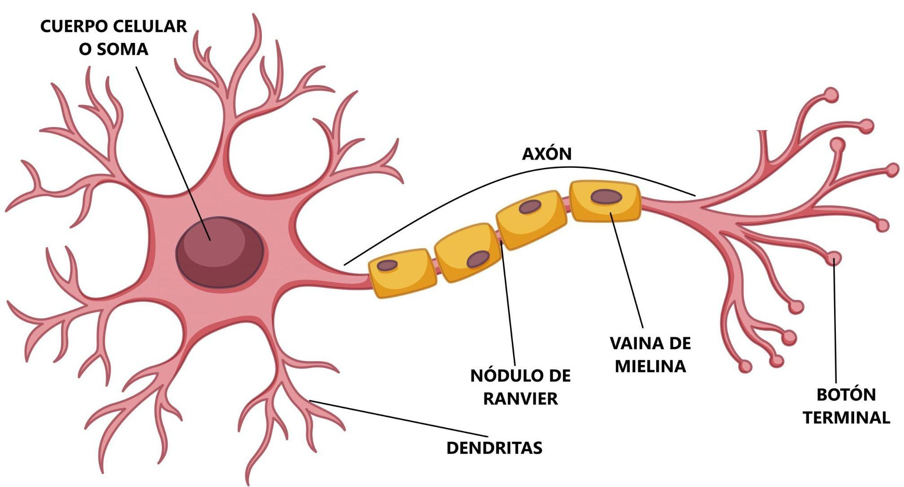
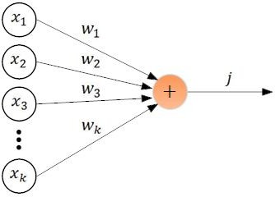
INTRODUCCIÓN AL MACHINE LEARNING Y A LAS PINNs
Una neurona biológica Recibe señales a través de las dendritas, las procesa en el cuerpo celular y transmite una respuesta por el axón hacia otras neuronas.
La señal de salida depende del potencial eléctrico acumulado y se genera cuando se supera un umbral, activando una respuesta mediante una función tipo escalón.
Una Neurona Artificial es la unidad fundamental de una red neuronal, inspirada en el comportamiento de las neuronas biológicas. Su estructura incluye:
Pesos: cada entrada se asocia a un peso que determina su importancia.
Sumador: acumula las señales ponderadas de entrada.
Función de activación: limita y regula la salida de la neurona.
Umbral (bias): valor ajustable que se optimiza durante el entrenamiento.
DEPARTAMENTO DE DISEÑO MECÁNICO-INSTRUMENTACION INDUSTRIAL

Slide 3



INTRODUCCIÓN AL MACHINE LEARNING Y A LAS PINNs
APRENDIZAJE SUPERVISADO
APRENDIZAJE NO SUPERVISADO
APRENDIZAJE POR REFUERZO
Se entrena con pares de datos entrada/salida.
El modelo aprende
una función que relaciona los pares de datos.
El modelo es capaz de
predecir a partir de una nueva entrada
Resuelve problemas
de clasificación o regresión.
El modelo aprende a tomar decisiones en un entorno para maximizar una recompensa acumulativa.
No requiere datos
etiquetados.
El modelo aprende a través de la retroalimentación recibida en forma de recompensas o penalizaciones.
El modelo es capaz de identificar estructuras o patrones en los datos sin necesidad de conocimiento de los resultados.
Permite explorar
grandes conjuntos de datos sin la necesidad de etiquetar.
Clustering, detección
de anomalias
TRAINING
INPUT OUTPUT
REWARDS
INPUT
OUTPUT
INPUT
OUTPUT
DEPARTAMENTO DE DISEÑO MECÁNICO-INSTRUMENTACION INDUSTRIAL
https://machinelearningmastery.com/types-of-learning-in-machine-learning/

Slide 4
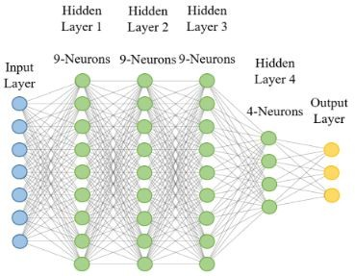
INTRODUCCIÓN AL MACHINE LEARNING Y A LAS PINNs
Arquitecturas de Redes Neuronales y sus Aplicaciones
REDES NEURONALES PROFUNDAS (DNN)
Son modelos compuestos por múltiples capas de neuronas, donde cada neurona de una capa está densamente conectada con todas las neuronas de la siguiente capa. En este tipo de red cada neurona tiene asociado un peso (que ajusta la importancia de cada entrada) y una función de activación (que introduce no linealidad en la salida). Los datos de entrada se transforman progresivamente a medida que atraviesan las distintas capas del modelo y no hay conexiones directas entre capas no consecutivas; el flujo de información es secuencial, capa por capa.
La gran capacidad de una DNN radica en deducir y ajustar automáticamente las características relevantes de los datos de entrada con el fin de obtener la salida deseada, por lo que la red puede aprender representaciones complejas por sí misma.
DEPARTAMENTO DE DISEÑO MECÁNICO-INSTRUMENTACION INDUSTRIAL

Slide 5
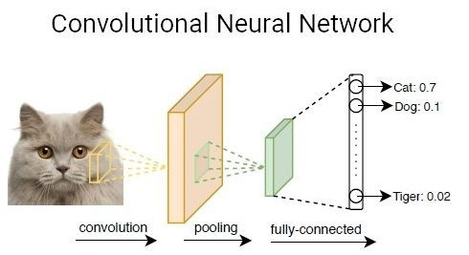
INTRODUCCIÓN AL MACHINE LEARNING Y A LAS PINNs
Arquitecturas de Redes Neuronales y sus Aplicaciones
CONVOLUTIONAL NEURAL NETWORK (CNNs)
Es un tipo de red neuronal diseñada para trabajar con datos estructurados en forma de rejilla, como las imágenes. Son particularmente eficaces en tareas de visión por computadora, ya que están construidas para reconocer patrones y extraer características visuales automáticamente
Especializadas en datos con estructura espacial, como imágenes. Utilizan filtros convolucionales que extraen patrones locales (bordes, texturas, formas). Se emplean ampliamente en:
Clasificación y segmentación de imágenes
Detección de objetos
Visión por computadora en medicina, vigilancia y vehículos autónomos
Aunque son muy potentes, también tienen limitaciones:
Requieren grandes volúmenes de datos para entrenarse correctamente.
Necesitan alto poder computacional (como GPUs) para entrenamientos eficientes
Pueden sobreajustarse si los datos no son variados o no están bien etiquetados
DEPARTAMENTO DE DISEÑO MECÁNICO-INSTRUMENTACION INDUSTRIAL

Slide 6
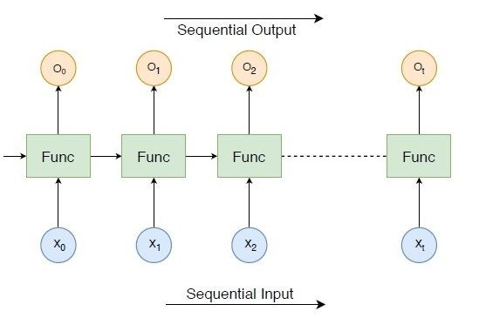
INTRODUCCIÓN AL MACHINE LEARNING Y A LAS PINNs
Arquitecturas de Redes Neuronales y sus Aplicaciones
REDES NEURONALES RECURRENTES (RNN/LSTM/GRU)
Las Redes Neuronales Recurrentes (RNNs) son una clase especial de redes diseñadas para procesar datos secuenciales, es decir, donde el orden de los datos importa. Son ampliamente utilizadas en Procesamiento de lenguaje natural (NLP), Análisis de series temporales, Reconocimiento de voz, Generación de texto
RNN poseen conexiones que se retroalimentan sobre sí mismas. Esto les permite:
Mantener una “memoria interna” o estado oculto que se actualiza en cada paso de la secuencia.
Capturar dependencias temporales o contextuales: por ejemplo, en una frase, el significado de una palabra puede depender de palabras anteriores.
DEPARTAMENTO DE DISEÑO MECÁNICO-INSTRUMENTACION INDUSTRIAL

Slide 7
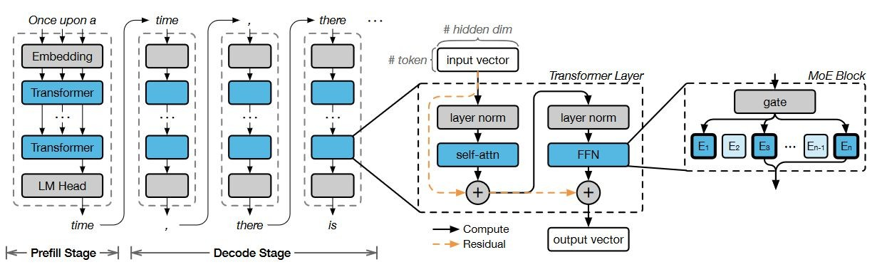
INTRODUCCIÓN AL MACHINE LEARNING Y A LAS PINNs
Arquitecturas de Redes Neuronales y sus Aplicaciones
TRANSFORMED BASED LLMs
Los Large Language Models (LLMs) basados en Transformers son modelos de aprendizaje profundo diseñados para procesar y generar texto en lenguaje natural utilizando grandes cantidades de datos y la arquitectura de Transformer como núcleo computacional.
Son los modelos que impulsan sistemas como ChatGPT, Claude, Mistral y Gemini.
El Transformer, introducido por Vaswani et al. (2017) en el trabajo "Attention is All You Need", cambió el paradigma del procesamiento secuencial (usado por RNNs) al introducir el mecanismo de auto-atención (self-attention), que:
Evalúa la importancia de cada palabra en relación con todas las demás en una secuencia
Captura dependencias a largo alcance
Permite procesamiento paralelo (a diferencia de las RNN)
DEPARTAMENTO DE DISEÑO MECÁNICO-INSTRUMENTACION INDUSTRIAL

Slide 8
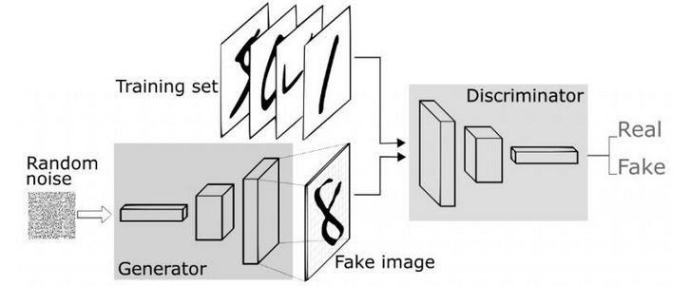
INTRODUCCIÓN AL MACHINE LEARNING Y A LAS PINNs
Arquitecturas de Redes Neuronales y sus Aplicaciones REDES GENERATIVAS ADVERSATIVAS (GANS)
Funcionan a partir de un enfoque innovador de entrenamiento antagonico, en el que dos redes neuronales compiten entre sí: un
generador y un discriminador.
El generador tiene la tarea de crear datos sintéticos que imiten lo mejor posible los datos reales. El discriminador, por su parte, intenta distinguir entre los datos verdaderos y los falsos generados. Durante el proceso de entrenamiento, ambos modelos se mejoran mutuamente. El generador aprende a producir resultados cada vez más convincentes, mientras que el discriminador se vuelve más preciso al detectar imitaciones.
Este tipo de arquitectura suele utilizarse para
En visión por computadora, permiten generar imágenes realistas, realizar transferencia de estilo o mejorar la resolución de imágenes.
Útiles para crear datos sintéticos cuando los conjuntos de datos reales son escasos o costosos de obtener.
Se aplican en diseño de videojuegos, sistemas de reconocimiento facial y la generación de deepfakes.
DEPARTAMENTO DE DISEÑO MECÁNICO-INSTRUMENTACION INDUSTRIAL

Slide 9
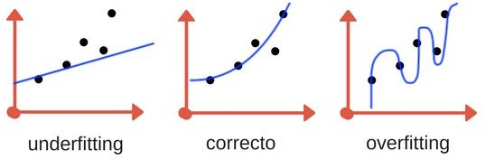
INTRODUCCIÓN AL MACHINE LEARNING Y A LAS PINNs
Limitaciones del enfoque clásico basado en datos (data-driven)
Los modelos tradicionales de machine learning NO generalizan Son altamente sensibles al ruido,
bien fuera del dominio de entrenamiento.
lo que puede provocar:
Sobreajuste (overfitting): el modelo memoriza datos ruidosos o irrelevantes.
Subajuste (underfitting): el modelo no capta la complejidad del fenómeno.
Esto es especialmente problemático en contextos donde la adquisición de datos es costosa o limitada (ej. simulaciones físicas o experimentos) y donde se necesita extrapolar más allá de los datos observados.
DEPARTAMENTO DE DISEÑO MECÁNICO-INSTRUMENTACION INDUSTRIAL

Slide 10
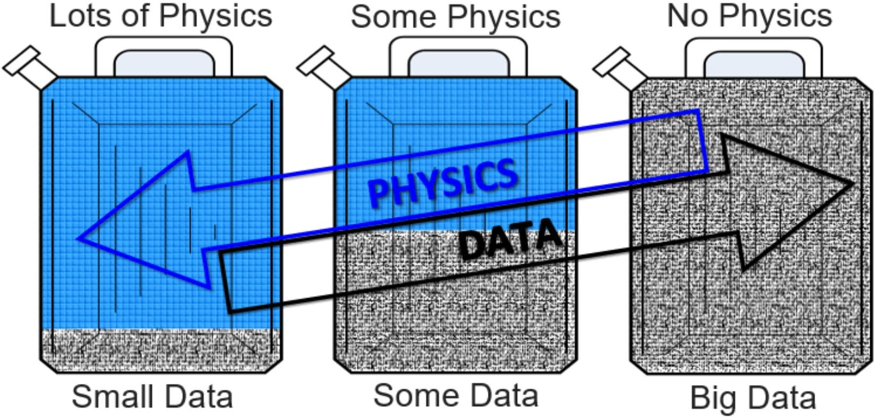
INTRODUCCIÓN AL MACHINE LEARNING Y A LAS PINNs
La "5D Law" en machine learning se refiere a cinco características problemáticas que suelen presentarse en los datos del mundo real y que afectan negativamente el rendimiento y la confiabilidad de los modelos.
Dinky (pequeños): los datos son insuficientes en cantidad, lo que dificulta generalizar o entrenar modelos robustos.
Dirty (sucios): los datos contienen errores, valores faltantes, duplicados o inconsistencias.
Dynamic (dinámicos): los datos cambian con el tiempo (concept drift), por lo que los modelos pueden volverse obsoletos.
Deceptive (engañosos): los datos pueden contener sesgos, correlaciones espurias o variables irrelevantes que engañan al modelo.
Data (datos en general): la simple presencia de datos no garantiza valor ni calidad; tener "muchos datos" no es lo mismo que tener "buenos datos".
DEPARTAMENTO DE DISEÑO MECÁNICO-INSTRUMENTACION INDUSTRIAL

Slide 11
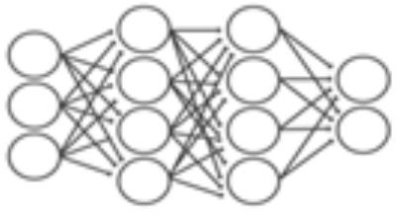
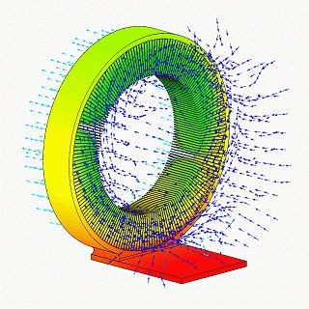
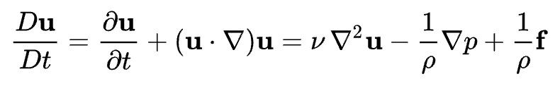
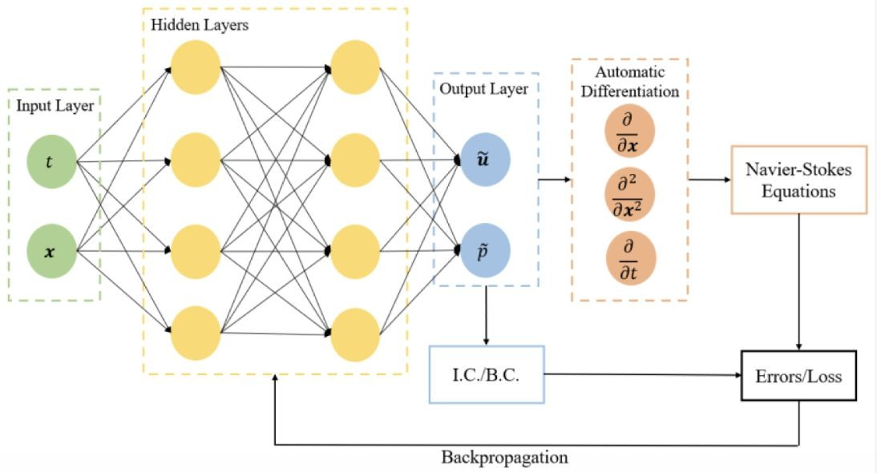
INTRODUCCIÓN AL MACHINE LEARNING Y A LAS PINNs
Physics Informed Neural Networks (PINNs) son un enfoque de aprendizaje profundo que incorpora las leyes físicas que rigen un fenómeno directamente en el proceso de entrenamiento. Esto permite modelar y predecir sistemas complejos de manera más precisa, asegurando al mismo tiempo que las soluciones respeten los principios físicos fundamentales.
NEURAL NETWORK
CONOCIMIENTO DE LA FÍSICA
PHYSICS INFORMED NEURAL NETWORK
DEPARTAMENTO DE DISEÑO MECÁNICO-INSTRUMENTACION INDUSTRIAL

Slide 12
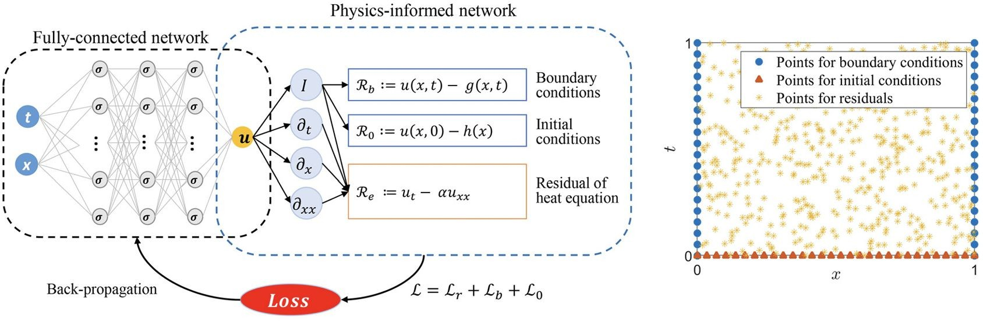
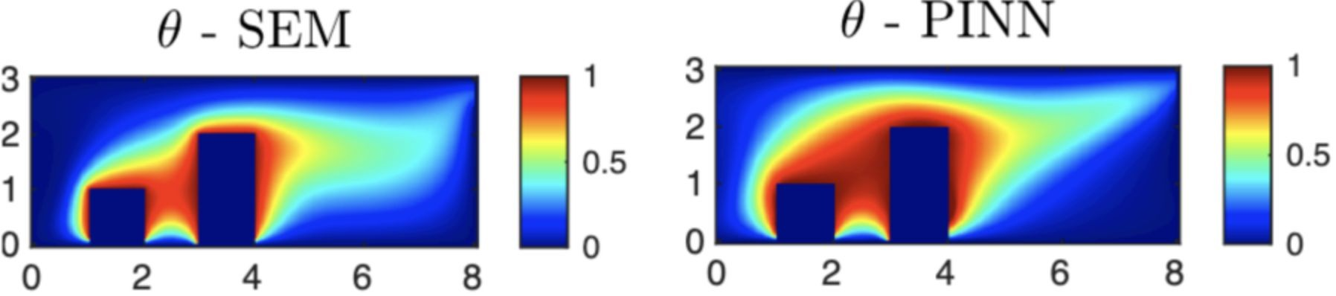
INTRODUCCIÓN AL MACHINE LEARNING Y A LAS PINNs
Cai, S., Wang, Z., Wang, S., Perdikaris, P., and Karniadakis, G. E. (April 21, 2021). "Physics-Informed Neural Networks for Heat Transfer Problems." ASME. J. Heat Transfer. June 2021; 143(6): 060801. https://doi.org/10.1115/1.4050542
DEPARTAMENTO DE DISEÑO MECÁNICO-INSTRUMENTACION INDUSTRIAL

Slide 13
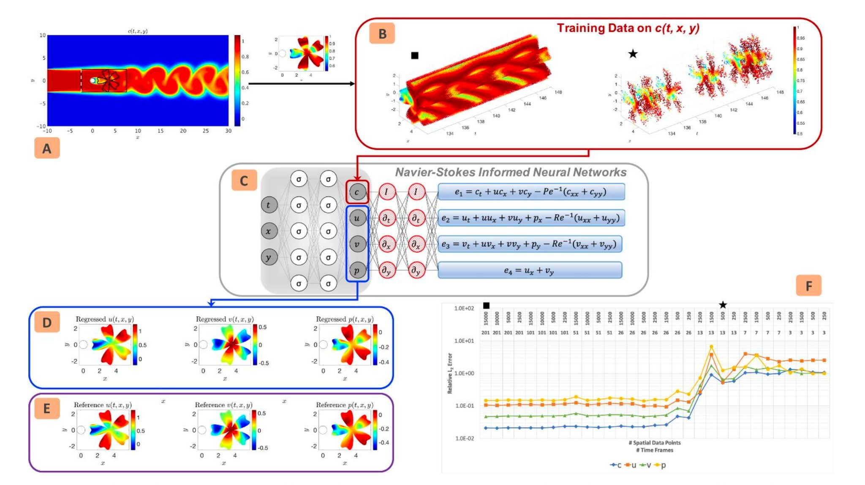
INTRODUCCIÓN AL MACHINE LEARNING Y A LAS PINNs
Maziar Raissi et al. ,Hidden fluid mechanics: Learning velocity and pressure fields from flow visualizations. Science 367, 1026-1030(2020).
DOI:10.1126/science.aaw4741
DEPARTAMENTO DE DISEÑO MECÁNICO-INSTRUMENTACION INDUSTRIAL

Slide 14
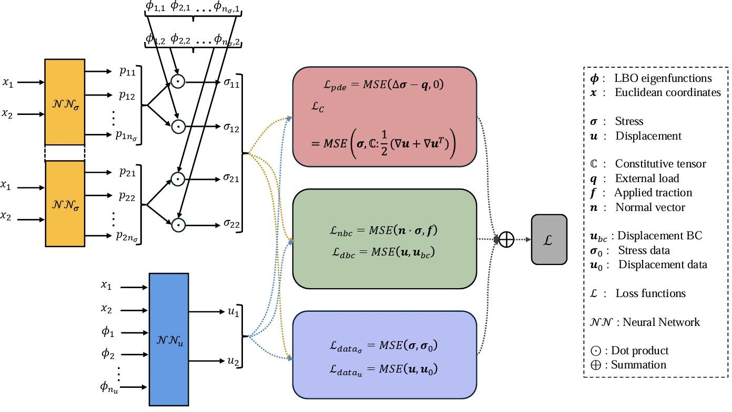
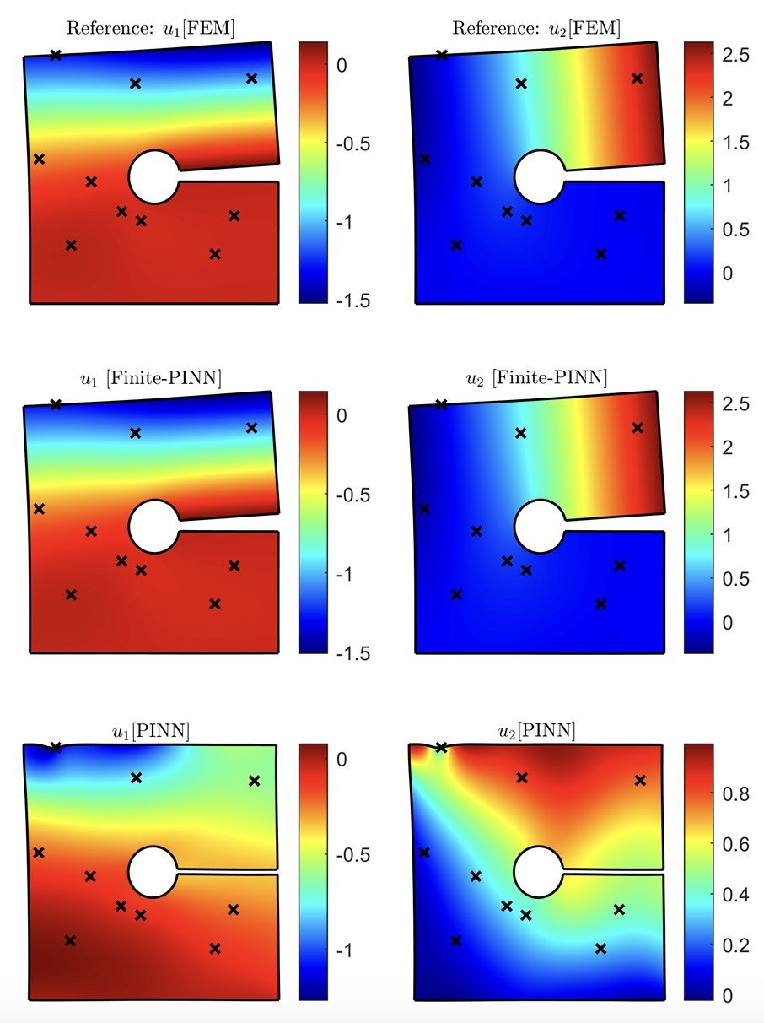
INTRODUCCIÓN AL MACHINE LEARNING Y A LAS PINNs
Li, H., Miao, Y., Khodaei, Z. S., & Aliabadi, M. H. (2024). Finite-PINN: A Physics-Informed Neural Network Architecture for Solving Solid Mechanics Problems with General Geometries. arXiv preprint arXiv:2412.09453.
DEPARTAMENTO DE DISEÑO MECÁNICO-INSTRUMENTACION INDUSTRIAL

Slide 15
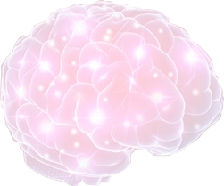
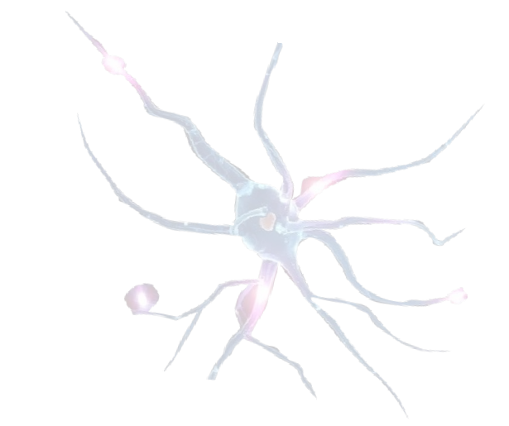
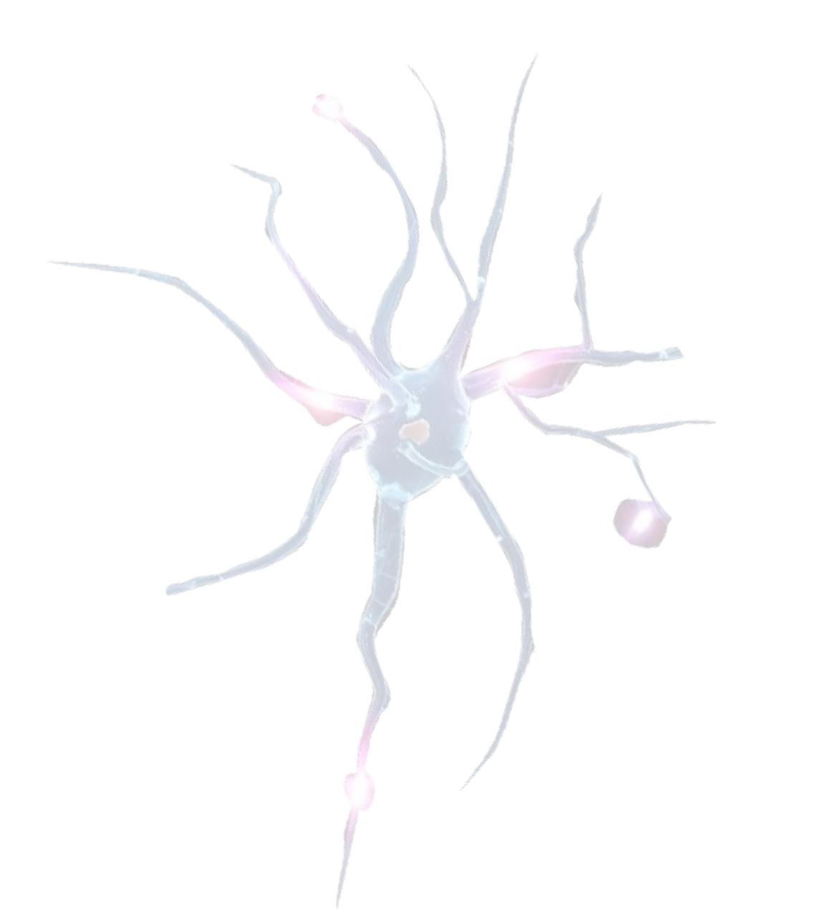
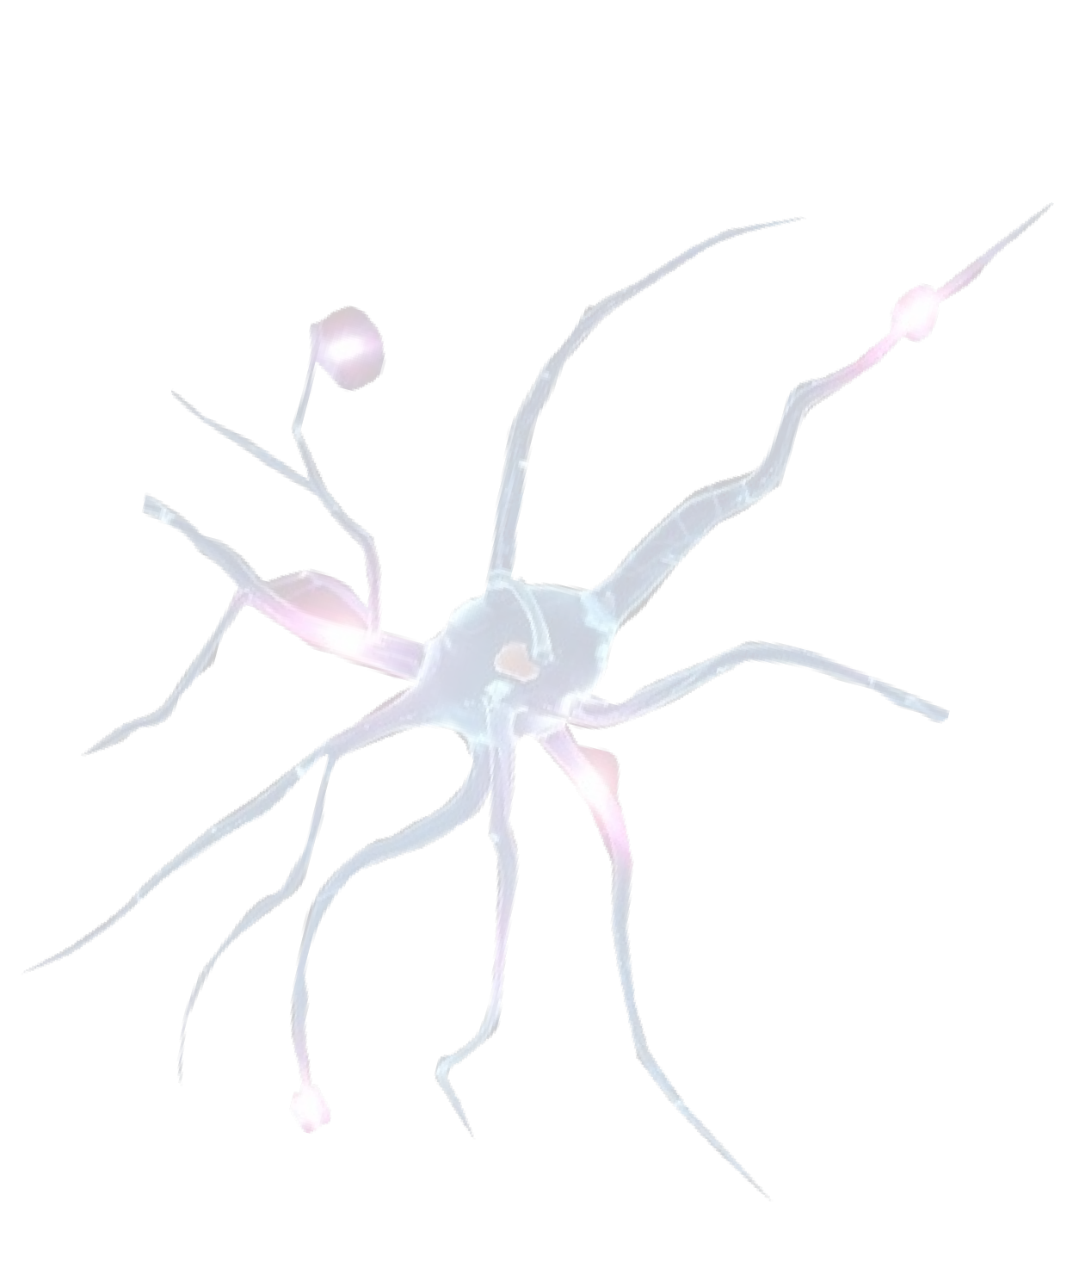


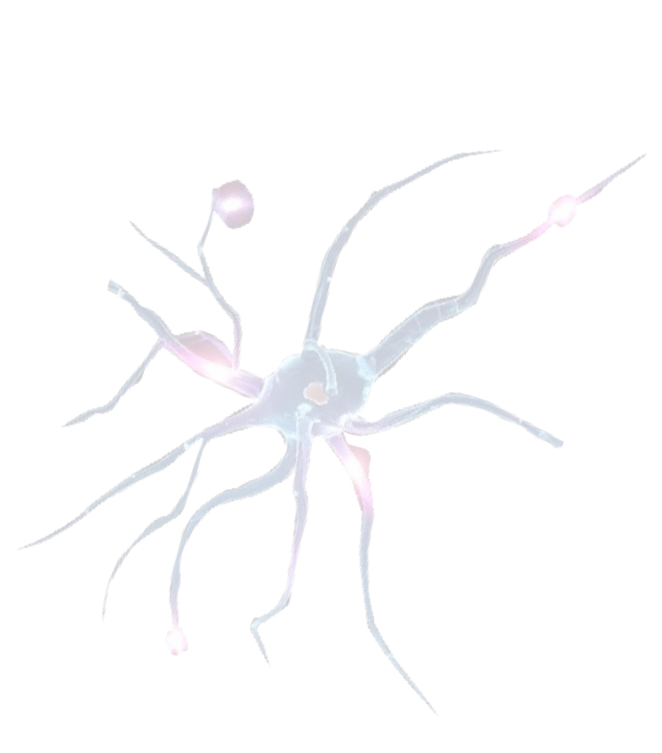
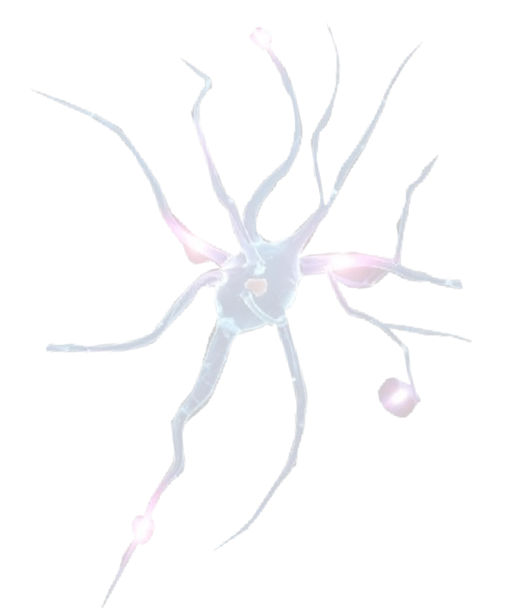
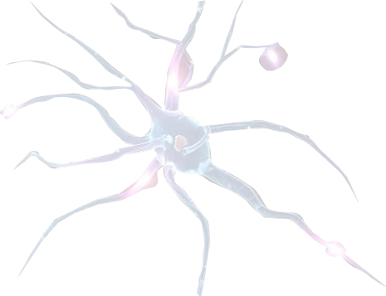
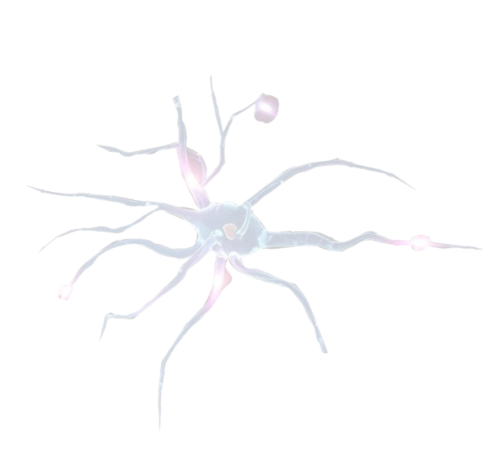
FEED FORWARD NEURAL NETWORK
DEPARTAMENTO DE DISEÑO MECÁNICO-INSTRUMENTACION INDUSTRIAL

Slide 16
Definiciones de arquitectura
FEED FORWARD NEURAL NETWORK
Capas ocultas
Capa de salida
Capa de entrada
x
ŷ
Neuronas
Conexiones
DEPARTAMENTO DE DISEÑO MECÁNICO-INSTRUMENTACION INDUSTRIAL

Slide 17
Forward Propagation
Podemos decir que el objetivo de una Red Neuronal es representar una función y=f(x) desconocida.
Entonces, se busca una red que para determinado conjunto de datos x, produzca una salida ŷ, tan parecida como sea posible a y.
El proceso por el cual la red toma x y “produce” ŷ se conoce como “Forward propagation” y matemáticamente se puede reducir a: ŷ = NN(x, W,b)
Donde W y b son parámetros de la red que se definirán más adelante.
DEPARTAMENTO DE DISEÑO MECÁNICO-INSTRUMENTACION INDUSTRIAL

Slide 18
FORWARD PROPAGATION
aux = w¹ θ + w² θ + b
11 11 11 12 21
Función de activación σ: R → R / no lineal
θ = σ(aux)
_{w}i
21
j k
: peso para la entrada i,
^{θ}11
de la capa j, en la neurona k
b_{j k}: sesgo de la capa j, en la neurona k
θ
θ =σ(w¹ x+b )
11 11 11
12
^{θ}21
θ
11
x
ŷ = w¹ θ + w² θ + w³ θ + b
Dato de entrada
θ
31 21 31 22 31 23 31
11
X
^{θ}22
salida
θ₂₂= σ(aux₂)
ŷ
x
^{θ}12
^{θ}23
1
θ₁₂=σ(w ₁₂x+b₁₂)
^{θ}12
θ₂₃= σ(aux₃)
DEPARTAMENTO DE DISEÑO MECÁNICO-INSTRUMENTACION INDUSTRIAL

Slide 19
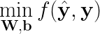
Backward Propagation
BACKWARD PROPAGATION
Dado que el objetivo de una Red Neuronal es representar una función y=f(x) desconocida, a través de ŷ =
NN(x, W,b), lo que en definitiva se busca es minimizar el error entre ŷ, e y.
Además, como los únicos parámetros modificables de la red son W y b, el problema se reduce a encontrar los pesos y sesgos que “mejor aproxima la solución” (f(ŷ,y)).
Matemáticamente:
Este es un problema de optimización para el cual existen diferentes estrategias. Una de ellas es modificar iterativamente los W y b (con alguna ley) y evaluar la f(ŷ,y) hasta alcanzar un valor razonable.
Este proceso de actualización es conocido como “Backward Propagation”.
DEPARTAMENTO DE DISEÑO MECÁNICO-INSTRUMENTACION INDUSTRIAL

Slide 20
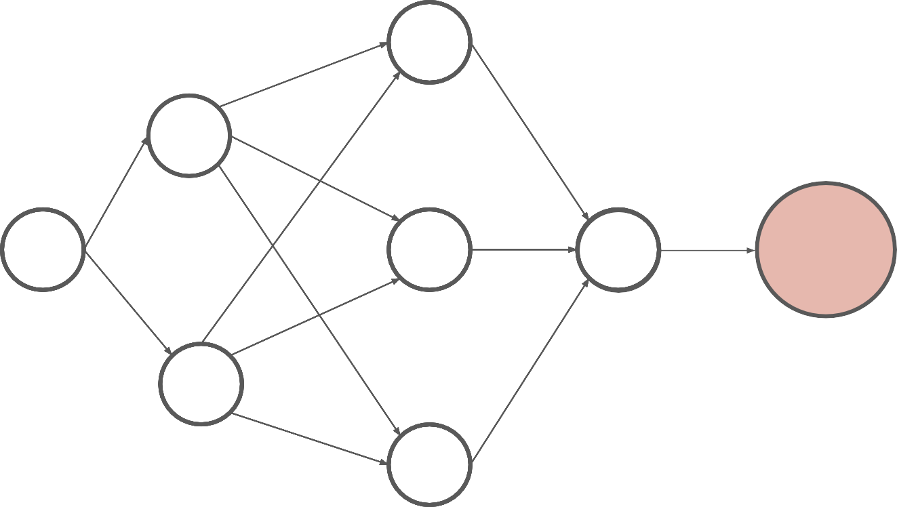
BACKWARD PROPAGATION
^{θ}11
Loss - Función de Pérdida.
Función que evalúa la diferencia entre
^{θ}12
el valor esperado (y), obtenido de la red ŷ.
Es una medida del error. Ej.: MSE(y , ŷ )
y el valor
Dato de entrada
^{θ}11
^{θ}21
x
θ
11
X
^{θ}22
ŷ
salida
Loss
→ Loss = L(y , ŷ)
x
^{θ}12
^{θ}23
^{θ}12
Backward Propagation.
Es un procedimiento algorítmico que, dado el valor de la pérdida en la salida de la red, propaga ese error hacia atrás a través de las capas, calculando en cada una los gradientes necesarios para actualizar los parámetros mediante un algoritmo de optimización (por ejemplo, descenso del gradiente).
DEPARTAMENTO DE DISEÑO MECÁNICO-INSTRUMENTACION INDUSTRIAL

Slide 21
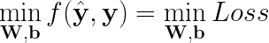
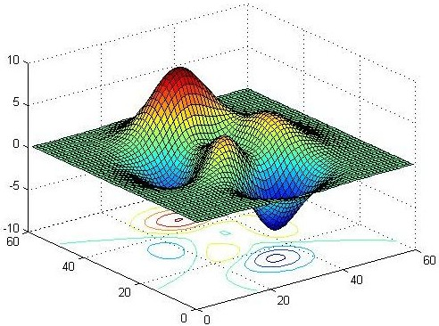
BACKWARD PROPAGATION
Backward Propagation.
El procedimiento de actualización de los parámetros se basa en conocer como la Loss varía con respecto a cada parámetro porque el proceso de optimización busca:
Loss
W
b
DEPARTAMENTO DE DISEÑO MECÁNICO-INSTRUMENTACION INDUSTRIAL

Slide 22
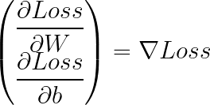
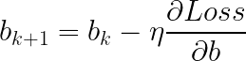
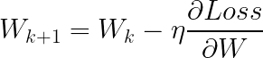
BACKWARD PROPAGATION
Backward Propagation.
El procedimiento de actualización de los parámetros se basa en conocer como la Loss varía con respecto a cada parámetro porque el proceso de optimización busca:
Imaginemos solo 2 parámetros
Loss
Descenso por gradiente
Donde η es el learning rate, o taza de aprendizaje.
Es un hiperparámetro de la Red.
W
b
DEPARTAMENTO DE DISEÑO MECÁNICO-INSTRUMENTACION INDUSTRIAL

Slide 23
BACKWARD PROPAGATION
Backward Propagation.
El procedimiento de actualización de los parámetros se basa en conocer como la Loss varía con respecto a cada parámetro porque el proceso de optimización busca:
Cuando hay más parámetros se debe guardar el grafo computacional.
El grafo computacional es una representación estructurada de todas las operaciones matemáticas involucradas en la red para calcular la
Loss.
De esta forma, al conocer la dependencia de la Loss con cada parámetro, se pueden escribir las derivadas de para cada W y b.
DEPARTAMENTO DE DISEÑO MECÁNICO-INSTRUMENTACION INDUSTRIAL

Slide 24
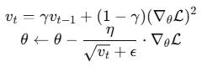
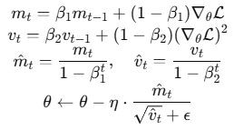
BACKWARD PROPAGATION
Backward Propagation.
El procedimiento de actualización de los parámetros se basa en conocer como la Loss varía con respecto a cada parámetro porque el proceso de optimización busca:
Existen diferentes procesos de actualización de parámetros conocidos como Optimizadores.
1. Descenso por Gradiente
4. Adagrad
Cada parámetro tiene su propia tasa de aprendizaje que disminuye automáticamente a medida que se acumulan actualizaciones.
2. RMSProp
Como Adagrad suma cuadráticamente los gradientes, la tasa de aprendizaje puede decrecer demasiado con el tiempo.
Esto puede hacer que la optimización se detenga prematuramente (efecto de "parálisis").
3. ADAM (Adaptative Moment Estimation)
5. L-BFGS
Es un método de segundo orden aproximado.
Usa una aproximación de la matriz Hessiana inversa (no la calcula explícitamente) para hacer actualizaciones más informadas que el descenso del gradiente estándar.
Es más preciso que SGD o Adam, aunque más costoso por iteración.
DEPARTAMENTO DE DISEÑO MECÁNICO-INSTRUMENTACION INDUSTRIAL

Slide 25
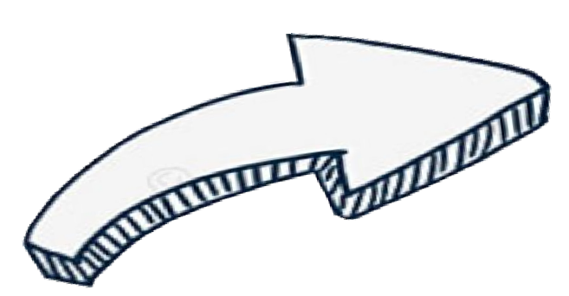
ENTRENAMIENTO
Entrenamiento:
Para un conjunto de N_{d} datos → x_{data}
Se conoce y_{data}=f(x_{data})
Siendo f(x) la funciòn a estimar
Loss:
Forward
Función de pérdida que evalùa la diferencia entre el
valor esperado y
data
y el valor
obtenido de la red ŷ_{data}
Ej.: MSE(y_{data} , ŷ_{data} )
^{x}data
^{ŷ}data
Loss_{d}
DEPARTAMENTO DE DISEÑO MECÁNICO-INSTRUMENTACION INDUSTRIAL

Slide 26
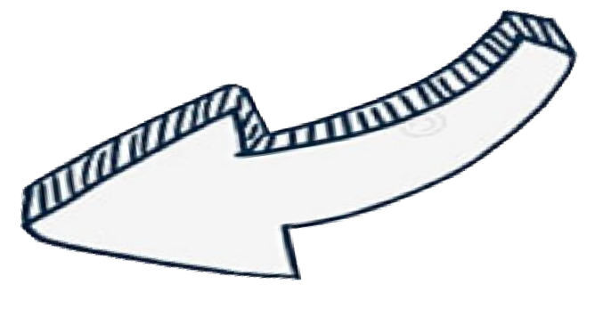
ENTRENAMIENTO
Entrenamiento:
Para un conjunto de N_{d} datos → x_{data}
Se conoce y_{data}=f(x_{data})
Siendo f(x) la funciòn a estimar
Loss:
Forward
Función de pérdida que evalùa la diferencia entre el
valor esperado y
data
y el valor
obtenido de la red ŷ_{data}
Ej.: MSE(y_{data} , ŷ_{data} )
^{x}data
^{ŷ}data
Loss_{d}
Actualizar parámetros
Backward
DEPARTAMENTO DE DISEÑO MECÁNICO-INSTRUMENTACION INDUSTRIAL

Slide 27
ENTRENAMIENTO
Entrenamiento:
Para un conjunto de N_{d} datos → x_{data}
Se conoce y_{data}=f(x_{data})
Siendo f(x) la funciòn a estimar
Loss:
Forward
Función de pérdida que evalùa la diferencia entre el
valor esperado y
data
y el valor
obtenido de la red ŷ_{data}
Ej.: MSE(y_{data} , ŷ_{data} )
^{x}data
^{ŷ}data
Loss_{d}
Se completó una iteración!
Actualizar parámetros
Backward
DEPARTAMENTO DE DISEÑO MECÁNICO-INSTRUMENTACION INDUSTRIAL

Slide 28
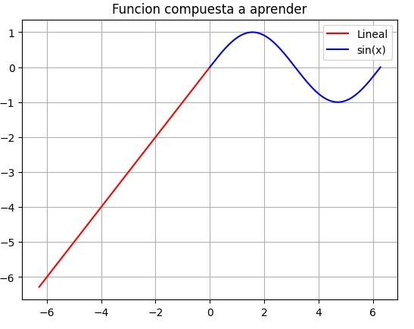
Ejemplo 1

Slide 29
FORWARD PROPAGATION
aux = w¹₁₁θ₁₁+ w²₁₁θ₁₂ + b₂₁
θ₂₁= σ(aux)
Función de activación
σ: R → R / no lineal
w^{i}_{j k}: peso para la entrada i,
de la capa j,
en la neurona k
b_{j k}: sesgo de la capa j,
en la neurona k
θ₁₁
θ₁₁
θ₁₂
θ₁₁=σ(w¹₁₁x+b₁₁)
θ₂₁
θ₁₁
θ₁₁
x
x
x
x
ŷ = w¹₃₁θ₂₁+ w²₃₁θ₂₂ + w³₃₁θ₂₃+ b₃₁
θ₁₁
Dato de entrada
θ₁₁
X
X
X
X
X
θ₂₂
ŷ
θ₂₂= σ(aux₂)
salida
x
x
x
x
θ₁₂
θ₂₃
θ₁₂=σ(w¹₁₂x+b₁₂)
θ₁₂
θ₂₃= σ(aux₃)

Slide 30


BACKWARD PROPAGATION
θ₁₁
Loss - Función de Pérdida.
Función que evalúa la diferencia entre el valor esperado (y), y el valor obtenido de la red ŷ.
Es una medida del error.
Ej.: MSE(y , ŷ )
→ Loss = L(y , ŷ)
θ₁₂
Dato de entrada
θ₁₁
θ₂₁
x
θ₁₁
Loss
X
θ₂₂
X
X
X
X
ŷ
salida
θ₁₂
x
θ₂₃
θ₁₂
Backward Propagation.
Es un procedimiento algorítmico que, dado el valor de la pérdida en la salida de la red, propaga ese error hacia atrás a través de las capas, calculando en cada una los gradientes necesarios para actualizar los parámetros mediante un algoritmo de optimización (por ejemplo, descenso del gradiente).
Descenso por gradiente
Donde η es el learning rate, o taza de aprendizaje.
Es un hiperparámetro de la Red.

Slide 31
ENTRENAMIENTO
Entrenamiento:
Para un conjunto de N_{d} datos → x_{data}
Se conoce y_{data}=f(x_{data})
Siendo f(x) la funciòn a estimar

Slide 32

ENTRENAMIENTO
Entrenamiento:
Para un conjunto de N_{d} datos → x_{data}
Se conoce y_{data}=f(x_{data})
Siendo f(x) la funciòn a estimar
Forward
x_{data}

Slide 33
ENTRENAMIENTO
Entrenamiento:
Para un conjunto de N_{d} datos → x_{data}
Se conoce y_{data}=f(x_{data})
Siendo f(x) la funciòn a estimar
Forward
x_{data}

Slide 34
ENTRENAMIENTO
Entrenamiento:
Para un conjunto de N_{d} datos → x_{data}
Se conoce y_{data}=f(x_{data})
Siendo f(x) la funciòn a estimar
Forward
x_{data}

Slide 35
ENTRENAMIENTO
Entrenamiento:
Para un conjunto de N_{d} datos → x_{data}
Se conoce y_{data}=f(x_{data})
Siendo f(x) la funciòn a estimar
Forward
x_{data}
ŷ_{data}

Slide 36
ENTRENAMIENTO
Entrenamiento:
Para un conjunto de N_{d} datos → x_{data}
Se conoce y_{data}=f(x_{data})
Siendo f(x) la funciòn a estimar
Loss:
Función de pérdida que evalùa la diferencia entre el valor esperado y_{data} y el valor obtenido de la red ŷ_{data}
Ej.: MSE(y_{data} , ŷ_{data} )
Forward
x_{data}
ŷ_{data}
Loss_{d}

Slide 37
ENTRENAMIENTO
Entrenamiento:
Para un conjunto de N_{d} datos → x_{data}
Se conoce y_{data}=f(x_{data})
Siendo f(x) la funciòn a estimar
Loss:
Función de pérdida que evalùa la diferencia entre el valor esperado y_{data} y el valor obtenido de la red ŷ_{data}
Ej.: MSE(y_{data} , ŷ_{data} )
Forward
x_{data}
ŷ_{data}
Loss_{d}
Actualizar parámetros
Backward

Slide 38
ENTRENAMIENTO
Entrenamiento:
Para un conjunto de N_{d} datos → x_{data}
Se conoce y_{data}=f(x_{data})
Siendo f(x) la funciòn a estimar
Loss:
Función de pérdida que evalùa la diferencia entre el valor esperado y_{data} y el valor obtenido de la red ŷ_{data}
Ej.: MSE(y_{data} , ŷ_{data} )
Forward
x_{data}
ŷ_{data}
Loss_{d}
Actualizar parámetros
Backward

Slide 39
ENTRENAMIENTO
Entrenamiento:
Para un conjunto de N_{d} datos → x_{data}
Se conoce y_{data}=f(x_{data})
Siendo f(x) la funciòn a estimar
Loss:
Función de pérdida que evalùa la diferencia entre el valor esperado y_{data} y el valor obtenido de la red ŷ_{data}
Ej.: MSE(y_{data} , ŷ_{data} )
Forward
x_{data}
ŷ_{data}
Loss_{d}
Actualizar parámetros
Backward

Slide 40
ENTRENAMIENTO
Entrenamiento:
Para un conjunto de N_{d} datos → x_{data}
Se conoce y_{data}=f(x_{data})
Siendo f(x) la funciòn a estimar
Loss:
Función de pérdida que evalùa la diferencia entre el valor esperado y_{data} y el valor obtenido de la red ŷ_{data}
Ej.: MSE(y_{data} , ŷ_{data} )
Forward
x_{data}
ŷ_{data}
Loss_{d}
Se completó una Época!
De esta forma se actualizan los pesos hasta que alguna condición de parada se satisfaga.
Actualizar parámetros
Backward

Slide 41
Physics-Informed Neural Networks
(PINN)

Slide 42
Physics-Informed Neural Network
Una PINN se obtiene cuando se dota a la NN de información proveniente de la física del problema, con el objetivo de ayudar al proceso de optimización.
La forma típica de agregar esta información es mediante la adición de restricciones a la función objetivo a minimizar, por ejemplo:
Loss_{d}
x
ŷ

Slide 43
Physics-Informed Neural Network
Una PINN se obtiene cuando se dota a la NN de información proveniente de la física del problema, con el objetivo de ayudar al proceso de optimización.
La forma típica de agregar esta información es mediante la adición de restricciones a la función objetivo a minimizar, por ejemplo:
Loss_{PDE}: Ecuación diferencial en derivadas parciales que gobierna la física del problema
Loss_{d}
Loss_{PDE}
x
ŷ

Slide 44
Physics-Informed Neural Network
Una PINN se obtiene cuando se dota a la NN de información proveniente de la física del problema, con el objetivo de ayudar al proceso de optimización.
La forma típica de agregar esta información es mediante la adición de restricciones a la función objetivo a minimizar, por ejemplo:
Loss_{PDE}: Ecuación diferencial en derivadas parciales que gobierna la física del problema
Loss_{BC}: Ecuación que fuerza a cumplir condiciones de borde.
Loss_{d}
Loss_{PDE}
x
ŷ
Loss_{BC}

Slide 45
Physics-Informed Neural Network
Una PINN se obtiene cuando se dota a la NN de información proveniente de la física del problema, con el objetivo de ayudar al proceso de optimización.
La forma típica de agregar esta información es mediante la adición de restricciones a la función objetivo a minimizar, por ejemplo:
Loss_{PDE}: Ecuación diferencial en derivadas parciales que gobierna la física del problema
Loss_{BC}: Ecuación que fuerza a cumplir condiciones de borde.
Loss_{IC}: Ecuación que fuerza a cumplir con condiciones iniciales.
Loss_{d}
Loss_{PDE}
x
ŷ
Loss_{BC}
Loss_{IC}

Slide 46
Physics-Informed Neural Network
Una PINN se obtiene cuando se dota a la NN de información proveniente de la física del problema, con el objetivo de ayudar al proceso de optimización.
La forma típica de agregar esta información es mediante la adición de restricciones a la función objetivo a minimizar, por ejemplo:
Loss_{PDE}: Ecuación diferencial en derivadas parciales que gobierna la física del problema
Loss_{BC}: Ecuación que fuerza a cumplir condiciones de borde.
Loss_{IC}: Ecuación que fuerza a cumplir con condiciones iniciales.
Otras Losses: Cualquier información que se conozca en alguna parte del problema puede colaborar con el proceso de optimización.
Loss_{d}
Loss_{PDE}
x
ŷ
Loss_{BC}
Loss_{IC}

Slide 47
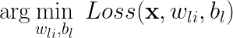
Physics-Informed Neural Network
El problema resulta en determinar los W y b que minimizan la Loss_{Tot} que se calcula como sigue:
Donde cada Loss se evalúa en el conjunto de puntos X_{i} correspondiente y los α_{i} son pesos que ponderan la importancia de cada loss en el problema.
Matemáticamente:
Loss_{d}
Loss_{PDE}
x
ŷ
Loss_{Tot}
Loss_{BC}
Loss_{IC}
_{Tot}

Slide 48
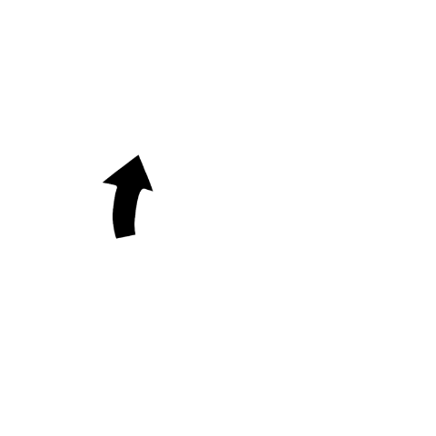
Physics-Informed Neural Network
Forward
Entrenamiento
Loss_{d}
Loss_{PDE}
x
ŷ
Loss_{Tot}
Loss_{BC}
Loss_{IC}
Backward

Slide 49
Physics-Informed Neural Network
Forward
Entrenamiento
Para un conjunto:
N_{D} de puntos se conoce y→loss_{data}= MSE(ŷ-y)
Loss_{d}
Loss_{PDE}
x
ŷ
Loss_{Tot}
Loss_{BC}
Loss_{IC}
Backward

Slide 50
Physics-Informed Neural Network
Forward
Entrenamiento
Para un conjunto:
N_{D} de puntos se conoce y→loss_{data}= MSE(ŷ-y)
N_{PDE} de puntos de colocación se calcula el residuo de la EDP que gobierna el sistema → loss_{PDE}=MSE(Res)
Loss_{d}
Loss_{PDE}
x
ŷ
Loss_{Tot}
Loss_{BC}
Loss_{IC}
Backward

Slide 51
Physics-Informed Neural Network
Forward
Entrenamiento
Para un conjunto:
N_{D} de puntos se conoce y→loss_{data}= MSE(ŷ-y)
N_{PDE} de puntos de colocación se calcula el residuo de la EDP que gobierna el sistema → loss_{PDE}=MSE(Res)
N_{BC} de puntos en la frontera se calcula la condición de borde BC(ŷ_{BC}) → loss_{BC}=MSE(BC(ŷ_{BC})-BC(y_{BC}))
Loss_{d}
Loss_{PDE}
x
ŷ
Loss_{Tot}
Loss_{BC}
Loss_{IC}
Backward

Slide 52
Physics-Informed Neural Network
Forward
Entrenamiento
Para un conjunto:
N_{D} de puntos se conoce y→loss_{data}= MSE(ŷ-y)
N_{PDE} de puntos de colocación se calcula el residuo de la EDP que gobierna el sistema → loss_{PDE}=MSE(Res)
N_{BC} de puntos en la frontera se calcula la condición de borde BC(ŷ_{BC}) → loss_{BC}=MSE(BC(ŷ_{BC})-BC(y_{BC}))
N_{IC} de puntos para los que se conoce la condición inicial se calcula la predicción IC(ŷ_{IC}) → loss_{IC}=MSE(IC(ŷ_{IC})-IC(y_{IC}))
Loss_{d}
Loss_{PDE}
x
ŷ
Loss_{Tot}
Loss_{BC}
Loss_{IC}
Backward

Slide 53
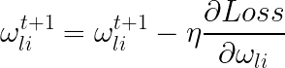
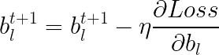
Physics-Informed Neural Network
Forward
Entrenamiento
Para un conjunto:
N_{D} de puntos se conoce y→loss_{data}= MSE(ŷ-y)
N_{PDE} de puntos de colocación se calcula el residuo de la EDP que gobierna el sistema → loss_{PDE}=MSE(Res)
N_{BC} de puntos en la frontera se calcula la condición de borde BC(ŷ_{BC}) → loss_{BC}=MSE(BC(ŷ_{BC})-BC(y_{BC}))
N_{IC} de puntos para los que se conoce la condición inicial se calcula la predicción IC(ŷ_{IC}) → loss_{IC}=MSE(IC(ŷ_{IC})-IC(y_{IC}))
Resuelve iterativamente
Actualizando parámetros
Loss_{d}
Loss_{PDE}
x
ŷ
Loss_{Tot}
Loss_{BC}
Loss_{IC}
Backward
_{Tot}
_{Tot}
_{Tot}

Slide 54
Physics-Informed Neural Network
Forward
Entrenamiento
Para un conjunto:
N_{D} de puntos se conoce y→loss_{data}= MSE(ŷ-y)
N_{PDE} de puntos de colocación se calcula el residuo de la EDP que gobierna el sistema → loss_{PDE}=MSE(Res)
N_{BC} de puntos en la frontera se calcula la condición de borde BC(ŷ_{BC}) → loss_{BC}=MSE(BC(ŷ_{BC})-BC(y_{BC}))
N_{IC} de puntos para los que se conoce la condición inicial se calcula la predicción IC(ŷ_{IC}) → loss_{IC}=MSE(IC(ŷ_{IC})-IC(y_{IC}))
Resuelve iterativamente
Actualizando parámetros
Loss_{d}
Loss_{PDE}
x
ŷ
Loss_{Tot}
Loss_{BC}
Loss_{IC}
Backward
_{Tot}
θ,
_{Tot}
_{Tot}
Otros parámetros

Slide 55
Physics-Informed Neural Network
Forward
Ventajas
Incorporación de información física
Aprendizaje de datos ruidosos y escasos
Alta generalización
Flexibilidad en la formulación de problemas
Menos (o nula) dependencia de mallas o discretización
Capacidad para lidiar con EDPs no lineales
Escalabilidad
Potencial para resolver problemas inversos
Integrabilidad con otros métodos
Loss_{d}
Loss_{PDE}
x
ŷ
Loss_{Tot}
Loss_{BC}
Loss_{IC}
Backward

Slide 56
Physics-Informed Neural Network
Forward
Desventajas
Su rendimiento depende de la elección adecuada de la arquitectura de red, la configuración de hiperparámetros y la cantidad de datos de entrenamiento disponibles.
También pueden requerir esfuerzo y experiencia en su implementación y sintonización para obtener resultados óptimos en problemas específicos.
Loss_{d}
Loss_{PDE}
x
ŷ
Loss_{Tot}
Loss_{BC}
Loss_{IC}
Backward

